Slide 1
POWSTANIA ŚLĄSKIE
Powstania Śląskie, czyli zbrojne wystąpienia ludności polskiej przeciw niemieckiemu panowaniu na Górnym Śląsku, miały na celu przyłączenie tych ziem do państwa polskiego.
28 czerwca 1919 roku doszło do podpisania przez Niemcy oraz państwa zwycięskiej koalicji Wersalskiego Traktatu Pokojowego. Niemcy utraciły wówczas na rzecz Polski Wielkopolskę i Pomorze Gdańskie. Gdańsk został wolnym miastem, a na terenie Górnego Śląska, Warmii i Mazur miały zostać przeprowadzone plebiscyty. Polacy nie byli zadowoleni z postanowień traktatu. Uważali, że Górny Śląsk powinien zostać przyłączony do Polski. Była to główna przyczyna wybuchu powstań śląskich.

Slide 2
I POWSTANIE ŚLĄSKIE
1 powstanie śląskie odbywało się od 16 sierpnia do 24 sierpnia 1919 roku. Dowodził nim Alfons Zgrzebnioka ,wybuchło ono z powodu aresztowania liderów Polskiej Organizacji Wojskowej. Polacy byli wzburzeni z powodu terroru i represji niemieckich. Powstanie objęło tereny powiatu Pszczyńskiego oraz Rybnickiego. Powstanie zostało stłumiane przez niemców.
Przyczyny wybuchu:
STRAJK SIERPNIOWY - śląscy górnicy i hutnicy w czasie strajku od 11 do 14 sierpnia 1919 zażądali niedopuszczania do pracy terroryzujących Górny Śląsk członków bojówek niemieckich. Strajk przybrał ogromne rozmiary – 14 sierpnia 1919 uczestniczyło w nim 140 tys. robotników.
MASAKRA W MYSŁOWICACH - w dniu 15 sierpnia 1919 przed bramą kopalni „Mysłowice” zebrało się około 3 tys. śląskich robotników z żonami i dziećmi w celu podjęcia wynagrodzenia za pracę. Wzburzony długim oczekiwaniem tłum wtargnął na podwórze kopalni, w związku z czym Niemcy otworzyli ogień i zabił on siedmiu górników, dwie kobiety i 13-letniego chłopca. Liczby rannych nie udało się ustalić. Masakra wywołała ogromny szok w okół ludzi.
POWSTANIE OLESKIE
WYNIK: Przegrana powstańców

Slide 3
DOWÓDCY POWSTANIA
Ryszard Bąk
Alojzy Nikodem
Fizia
Maksymilian Iksal
Tomasz Janta
Jan Jęczmyk Stanisław
Stefan Krzyżowski
Piotr Łyszczak
Ryszard Mańka
Franciszek Marszolik
Henryk Miękina
Wincenty Motyka
Alojzy Ośliźlok
Ludwik Piechoczek
Alojzy Pronobis
Wiktor Szczygieł
Mikołaj Witczak
Jan Wyglenda
Alfons Zgrzebniok

Slide 4
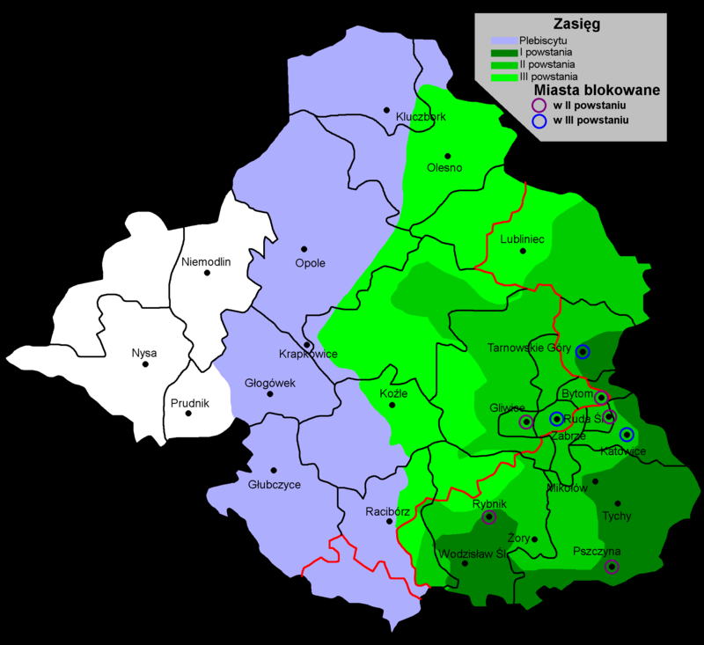
II POWSTANIE ŚLĄSKIE
2 powstanie śląskie odbywało się od 19 na 20 sierpnia do 25 sierpnia 1920 roku pod ponownym dowodzeniem Alfonsa Zgrzebionki. Miało ono na celu usunięcie z obszaru plebiscytowego niemieckich organów bezpieczeństwa oraz utworzenie mieszanej policji polsko-niemieckiej.
Przyczyny II wybuchu:
SPÓR O PRZYNALEŻNOŚĆ PAŃSTWOWĄ ŚLĄSKA, TERROR WROGICH ODDZIAŁÓW PARAMILITARNYCH
WYNIK: zwycięstwo powstańców
https://upload.wikimedia.org/wikipedia/commons/thumb/5/58/Powstania%C5%9Al%C4%85skie.PNG/800px-Powstania%C5%9Al%C4%85skie.PNG

Slide 5
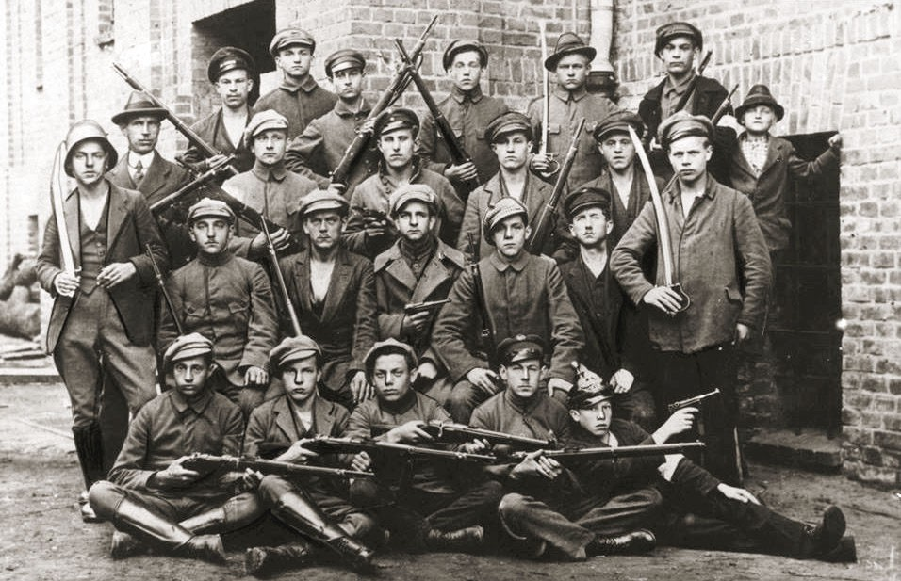
III POWSTANIE ŚLĄSKIE
3 powstanie śląskie odbywało się od 3 maja do 5 lipca 1921 roku. Mające na celu przyłączenie Górnego Śląska do Polski. Ostatnie trzech powstań śląskich.
PRZYCZYNY III WYBUCHU:
NIEZADOWOLENIE LUDZI MIESZKAJĄCYCH NA ŚLĄSKU Z
WYNIKÓW PLEBISCYTU
WYNIK: ROZEJM
Powstańcy śląscy 1921r
https://upload.wikimedia.org/wikipedia/commons/5/54/Powsta%C5%84cy_%C5%9Bl%C4%85scy_1921.jpg

Slide 6
PLEBISCYT
Do udziału w głosowaniu uprawnionych było 1 220 524 osób. Wśród głosujących 19,3% stanowili tzw. emigranci górnośląscy, czyli osoby które na Górnym Śląsku się urodziły, ale z niego wyemigrowały.
W 1919 strona polska zaproponowała, aby dopuścić do głosowania także tych Ślązaków, którzy mieszkali poza Górnym Śląskiem, licząc że pozwoli to zyskać głosy Polaków pracujących w Zagłębiu Ruhry. Międzysojusznicza Komisja zgodziła się na ten postulat, który w rezultacie obrócił się przeciw Polsce, gdyż zaledwie 10 120 osób przybyłych na plebiscyt zagłosowało za Polską, gdy tymczasem za Niemcami opowiedziało się 182 288 osób
W dniu 20 marca 1921 r. odbył się plebiscyt. Objął on 1573 gminy prowincji górnośląskiej w powiatach: bytomskim, katowickim, gliwickim, tarnogórskim, rybnickim, pszczyńskim, strzeleckim, opolskim, lublinieckim, kozielskim, kluczborskim, głubczyckim i części powiatu prudnickiego. Głosowano również w niewielkiej części powiatu namysłowskiego, leżącego historycznie i administracyjnie na Dolnym Śląsku.
W głosowaniu udział wzięło 1 190 846 uprawnionych. Frekwencja była więc prawie stuprocentowa (głosowało ok. 98% uprawnionych).
W wyniku podliczenia głosów w sposób globalny za Polską opowiedziało się 40,4%, a za Niemcami 59,5% uprawnionych do głosowania.

Slide 7
CO MIAŁO WPŁYW NA WYNIKI PLEBISCYTU
1.Niemiecki terror, ograniczenia ekonomiczne i administracyjne
2.Polski terror społeczny, gospodarczy i militarny
3.Sprowadzenie na Górny Śląsk tzw. emigrantów plebiscytowych, czyli osób urodzonych na tym obszarze, ale go nie zamieszkujących, co stało się bezpośrednią przyczyną znacznego wzrostu procentowego Niemców w niektórych powiatach. Celowo sprowadzeni przez władze niemieckie emigranci oddali w niektórych zachodnich i północnych powiatach obszaru plebiscytowego ponad 40% głosów w stosunku do ogólnej liczby głosujących.
4.Przyłączenie do terenu plebiscytowego czysto niemieckich obszarów w okolicach Prudnika, Głubczyc i Kluczborka, co w przyszłości uznano za poważny błąd, który w końcowym efekcie przyniósł opcji proniemieckiej dużo głosów
5. Nasilono propagandę proniemiecką przy okazji łagodząc jawną antypolską politykę – pozwolono na msze w języku polskim i używanie polskiego języka w szkole. Nocna działalność bojówek mogła być skierowana przeciw nielicznym polskim radykałom
6. Oprócz wielu chwytów propagandowych dość skutecznym była plotka, że bez względu na wynik, granicę poprowadzi się wzdłuż Odry, a więc mieszkający na jej lewym brzegu, głosując za Polską, niczego nie zmienią za to niepotrzebnie narażą się na represje
7. Głosujący dostawali po dwie kartki czerwoną (Niemcy) i białą (Polska). Jedną należało wrzucić do urny drugą wyrzucić do kosza. Zazwyczaj zamiast do kosza kartkę wyrzucano przed lokalem, co miało formę manifestacji (dzięki kolorom z daleka było widać kto jak głosował)

Slide 8
CIEKAWOSTKI
ALFONS ZGRZEBIONK SZPIEGIEM? - Alfons Zgrzebniok to formalny dowódca I i II powstania śląskiego. W czasie swojej służby nieraz wykazywał się sprytem. W 1918 roku, udając niemieckiego oficera, pomagał zdobyć broń dla Polskiej Organizacji Wojskowej Górnego Śląska, a w 1919, aresztowany przez Grenzschutz, uciekł z więzienia. Nie dziwi zatem, że w kolejnych latach wykorzystywano jego talenty. Pod koniec lat dwudziestych
W SZEREGACH MILICJI GÓRNOŚLĄSKIEJ SŁUŻYLI NIEMCY? - Milicja Górnośląska to polska organizacja paramilitarna, która powstała we wrześniu 1919 r. z uchodźców górnośląskich. W jej strukturach służyło dwóch Niemców. Jeden z nich, Friedrich Strübe, był żołnierzem 3. kompanii 12. dywizji pułku Tülmanna. Od 15 września 1915 r. służył w kawalerii, jednak 13 października 1919 r. zgłosił się w Oświęcimiu z koniem i karabinem. Na pytanie, dlaczego zdezerterował, odpowiedział, że od trzech tygodni jego oddział stacjonował w Paprocanach, gdzie poznał dziewczynę i wyraził chęć pozostania na Górnym Śląsku. Miał za to zostać postawiony przed sądem wojennym, ale zbiegł ze swojego oddziału i oddał się w opiekę rządu polskiego
PAMIĘTNIKI ŚLĄSKICH POWSTAŃCÓW - Powstańcy śląscy – zarówno wojskowi, jak i pracownicy administracji – spisywali swoje wspomnienia z lat 1918-1922. W 1935 ukazała się książka Józefa Grzegorzka pt. „Pierwsze powstanie śląskie 1919 roku w zarysie”. Bogusław Dobrzycki zostawił po sobie „Rys historyczny przejęcia polskich kolei na Górnym Śląsku”, a Maciej Mielżyński zebrał „Wspomnienia i przyczynki do historii III powstania górnośląskiego”. Dzięki nim, nawet dziś, każdy może poznać losy powstańców ich oczami.
KOLEJE ŚLĄSKIE NIEPRZERWANIE KURSOWAŁY - Śląska codzienność podczas powstań była odmieniona. Podczas III powstania śląskiego, w trudnych i niepewnych czasach. Na terenie zajętym przez powstańców regularnie kursowały pociągi osobowe, którymi mieszkańcy Górnego Śląska mogli przemieszczać się w drodze do pracy. Prowadzono też przewozy towarów (głównie węgla), co pozwalało na kontynuowanie produkcji przemysłowej.

Slide 9
FILMIKI NA TEMAT POWSTAŃ
https://youtu.be/5aW-rGWepmI - HISTORIA ŚLĄSKA
https://youtu.be/FNqUi068Pr0 - DOKŁADNIEJ O PLEBISCYCIE
https://youtu.be/lhQcmD5IlGg - DAWNE MIEJSCA NA GÓRNYM ŚLĄSKU

